Slide 1
LAAJA-ALAISEN OSAAMISEN JA
TYÖSKENTELYTAITOJEN
ARVIOINNISTA
Satu Kiiskinen

Slide 2
Puheenvuoron sisältö:
työskentelytaitojen ja laaja-alaisen osaamisen esittely opintojakson alussa
tapausesimerkki opintojaksosta ÄI4
→ laaja-alaisen osaamisen ja työskentelytaitojen arviointi kirjallisuustehtävässä
keskustelumetodi työskentelyyn osallistamiseksi

Slide 3
Vuorovaikutustaitoja: ryhmätyöhön orientoituminen ja ryhmään tutustuminen
Työskentelytaitoja 1: tarpeellisten työkalujen ja materiaalien hankkiminen
Työskentelytaitoja 2:
aikataulutus (esim. luettavan määrä ja oma lukunopeus, ryhmän tapaamisten sopiminen)

Slide 4
Kirjallisuus 1:
Hyvinvointiosaaminen
Kirjallisuuden elämyksellisen ja kokemuksellisen lukemisen kautta opiskelija syventää näkemystään omasta identiteetistään, ihmisistä ja maailmasta.
Kirjallisuuden monitulkintaisuus lisää kykyä kohdata ristiriitoja. Eettisten ja ajankohtaisten kysymysten käsittely kirjallisuudessa lisää kykyä nähdä moniulotteisesti.
Kirjallisuus auttaa muutosten maailmassa elämisessä ja kehittää ajattelun taitoja.

Slide 5
Monitieteinen ja luova osaaminen
Erilaiset vierailut tiede- ja kulttuurilaitoksissa ja -tapahtumissa vahvistavat opiskelijan identiteettiä kulttuurielämän osana ja lisäävät valmiuksia koulunjälkeiseen elämään.

Slide 6
Eettisyys ja ympäristöosaaminen
Opiskelija ymmärtää globaaleja kysymyksiä erilaisista näkökulmista lukemansa kauno- ja tietokirjallisuuden kautta.
Kirjojen tematiikan pohjana voi käyttää yhteiskunnallista keskustelua, esimerkiksi Agenda 2030 -ohjelmaa.

Slide 7
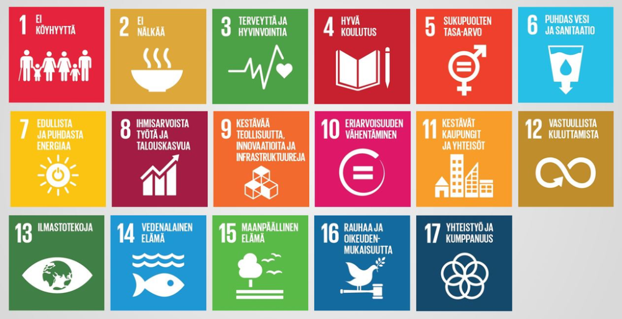

Slide 8
RYHMÄTYÖ LUETUISTA KIRJOISTA
TEHTÄVÄ
LUETUT KIRJAT / viisi ryhmää
Valitkaa yksi teema Agenda 2030 -listalta.
Etsikää kummastakin teoksesta kohta, jossa teema tulee erityisen hyvin esille.
Analysoikaa yhdessä valitsemanne parin sivun mittaiset katkelmat erillisten ohjeiden mukaan (proosan analyysi)
→ YHDESSÄ TYÖSKENTELYN TAIDOT
Jokainen kirjoittaa vertailevan tekstin (4500 merkkiä) → köyhyyden / kaupunkielämän / eriarvoisuuden jne. kuvaus katkelmissa.
→ ITSENÄISEN TYÖSKENTELYN TAIDOT
Uudet ryhmät: eri teokset lukeneet
Emmi Itäranta: Teemestarin kirja
Maja Lunde: Mehiläisten historia
Siiri Enoranta: Maailman tyttäret
Elina Rouhiainen: Muistojenlukija
Marjane Satrapi: Persepolis
Yuval Noah Harari: Homo Deus (osin)

Slide 9
Aikataulutus, prosessityöskentelyn hallinta | Kirjojen lukemisen aikatauluttaminen | Palaute: itsearviointi
Vuorovaikutustaidot | Yhteistoiminnallinen ryhmätyö kirjoista | Ryhmätyön pohjalta vertaisopettaminen → opetuksen arviointi → suullinen vertaispalaute
Itsenäisen työskentelyn, keskittymisen taito | Lukeminen keskittyen ja muistiinpanoja tehden | Yhteinen kooste: kuinka keskittyä lukemaan

Slide 10
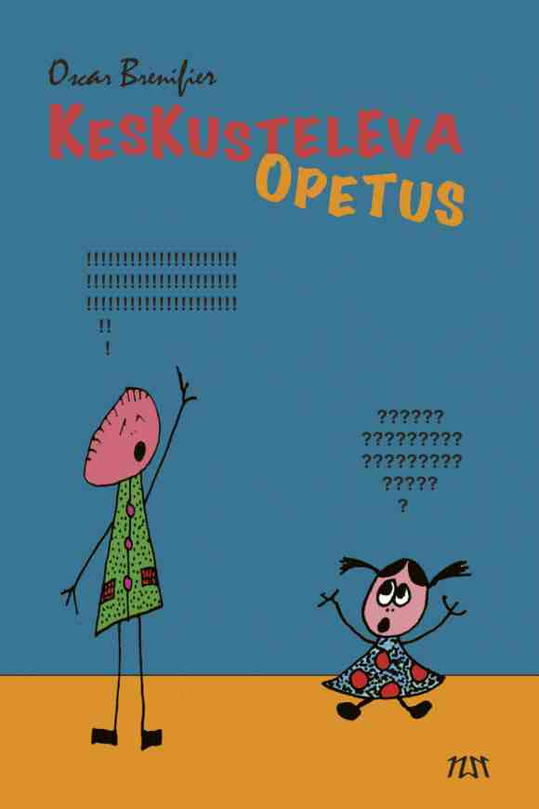
OSALLISTAVA KESKUSTELU
https://www.oph.fi/fi/opettajat-ja-kasvattajat/dialogi-ajattelun-ja-keskustelun-taitojen-opettamisessa
Työskentelytaitojen kehittämiseksi:
hypoteesit ja niiden testaaminen
kaikkien osallistaminen
https://www.oph.fi/fi/dialogi-ja-tunnetaidot-opetuksessa

Slide 11
METATEKSTIN MERKITYS
Tavoitteiden sanoittaminen
Tehdyn ja tulevan tekemisen sanoittaminen
Arvioinnin sanoittaminen

Slide 12
TYÖSKENTELYN FORMATIIVISTA ARVIOINTIA
Tuntimetodeja: Mitä opin tänään? Mitä opettaisin tästä nuoremmille? Kaikkien osallistaminen: miten X kehittelisi Y:n vastausta?
Vertaisarvionti: ryhmissä vastausten arviointi annettuihin kysymyksiin, vertaisopetus, omien vastausten vertaaminen malleihin.
Itsearviointi: opiskelijoiden itse tekemien kriteerien mukaan, reflektiivisten tekstien avulla, tekstien ensimmäisten versioiden jälkeen.

